Slide 1

BÀI GIẢNG THỰC HIỆN PHÁT TRIỂN
NĂNG LỰC SỐ

Slide 2
I. KẾ HOẠCH BÀI DẠY
PHÁT TRIỂN NĂNG LỰC SỐ
(Có tài liệu đính kèm)

Slide 3
II. BÀI DẠY MINH HỌA
Môn Toán – Lớp 4
Bài 32: Luyện tập chung (Tiết 2)

Slide 4
Chào mừng các thầy cô giáo về dự giờ!
Môn: Toán
Bài 32: Luyện tập chung (Tiết 2)
Người thực hiện: Ngô Mỹ Duyên

Slide 5





Nguyễn Lê Mỹ Ngân thCBQ

Slide 6




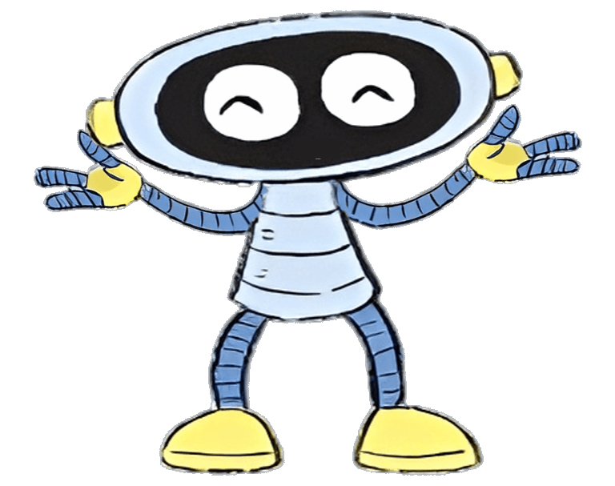




Slide 7





Học tiếp
Notes:
GIÁO VIÊN BẤM CHUỘT VÀO CÁC MẢNH GHÉP ĐỂ ĐƯỢC DẪN ĐẾN CÂU HỎI TƯƠNG ỨNG.
Cách thay ảnh sau mảnh ghép, kéo 1 mảnh ghép ra, bấm chuột phải vào ảnh chọn change picture

Slide 8
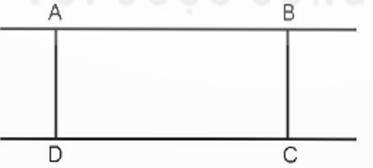


AD và BC.
Câu 1: Đoạn thẳng AB vuông góc với những đoạn thẳng nào?

Slide 9
DC
Câu 2: Đoạn thẳng AB song song với đoạn thẳng nào?

Slide 10
BC
Câu 3: Đoạn thẳng AD song song với đoạn thẳng nào?

Slide 11
AB và DC
Câu 4: Đoạn thẳng AD vuông góc với những đoạn thẳng nào?

Slide 12






Slide 13




Slide 14



Slide 15

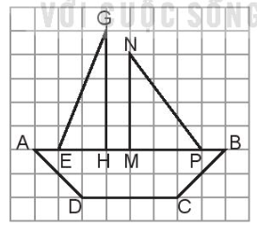





Trong hình trên có:
a) Đoạn thẳng MP song song với đoạn thẳng DC
b) Đoạn thẳng AB song song với đoạn thẳng DC
c) Đoạn thẳng MN vuông góc với đoạn thẳng NP
d) Đoạn thẳng GH vuông góc với đoạn thẳng AB
Đ
Đ
S
Đ
Thảo luận nhóm 4

Slide 16
Trong hình trên có:
a) Đoạn thẳng MP song song với đoạn thẳng DC
b) Đoạn thẳng AB song song với đoạn thẳng DC
c) Đoạn thẳng MN vuông góc với đoạn thẳng NP
d) Đoạn thẳng GH vuông góc với đoạn thẳng AB
Đ
Đ
S
Đ

Slide 18
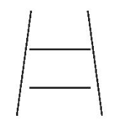
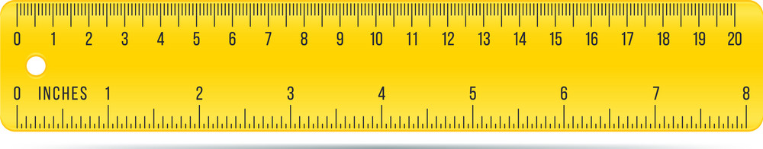
2
Hãy dự đoán xem hai đoạn thẳng song song trong hình dưới đây có cùng độ dài hay không. Hãy kiểm tra lại bằng cách sử dụng thước kẻ.
Hai đoạn thẳng song song trong hình trên có cùng độ dài.
Notes:
Thiết kế: Hương Thảo – Zalo 0972.115.126. Các nick khác đều là giả mạo

Slide 20
3
Vẽ một hình bình hành trên giấy kẻ ô vuông như hình dưới đây. Sau đó vẽ một đường thẳng chia hình bình hành đó thành hai phần để cắt và ghép thành một hình chữ nhật.

Slide 22
Lấy các que tính xếp thành hình dưới đây.
Di chuyển 3 que tính để được 3 hình thoi.
4

Slide 23



Chúc mừng
các bạn đã tìm thấy
kho báu!

Slide 24


Notes:
Thiết kế: Hương Thảo – Zalo 0972.115.126. Các nick khác đều là giả mạo

Slide 25
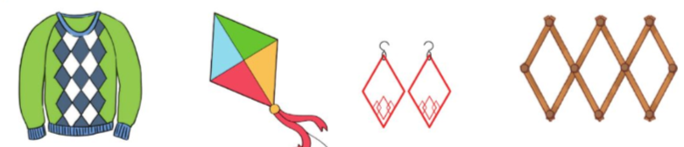
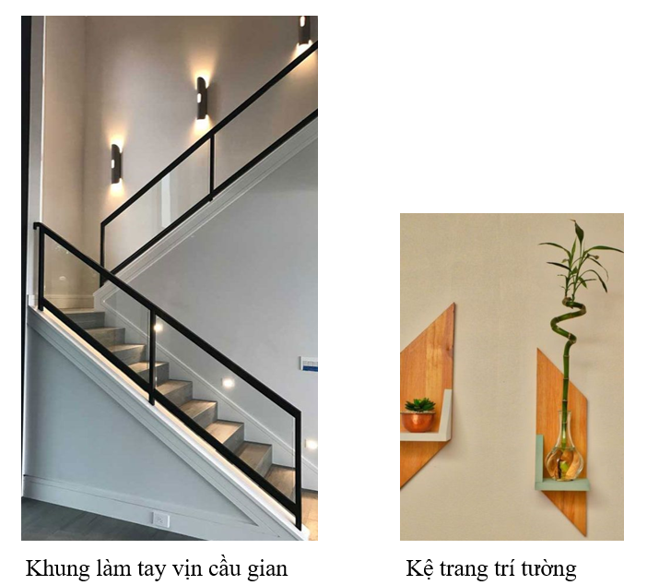
Hình thoi
Hình
bình hành

Slide 26
Notes:
Thiết kế: Hương Thảo – Zalo 0972.115.126. Các nick khác đều là giả mạo

Slide 27
TẠM BIỆT VÀ
HẸN GẶP LẠI

Slide 28
III. KẾT LUẬN
Bộ sản phẩm gồm:
- Kế hoạch bài dạy phát triển năng lực số.
- Giáo án minh hoạ lớp 4.
- Bài trình chiếu điện tử.

